Slide 1
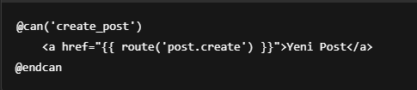
Alternativ – İcazəni Blade içində yoxlamaq
Blade faylınızda belə də yoxlaya bilərsiniz: bu, görünüş səviyyəsində icazə yoxlamasıdır – icazəsi olmayanlara link belə göstərilmir.

Slide 2
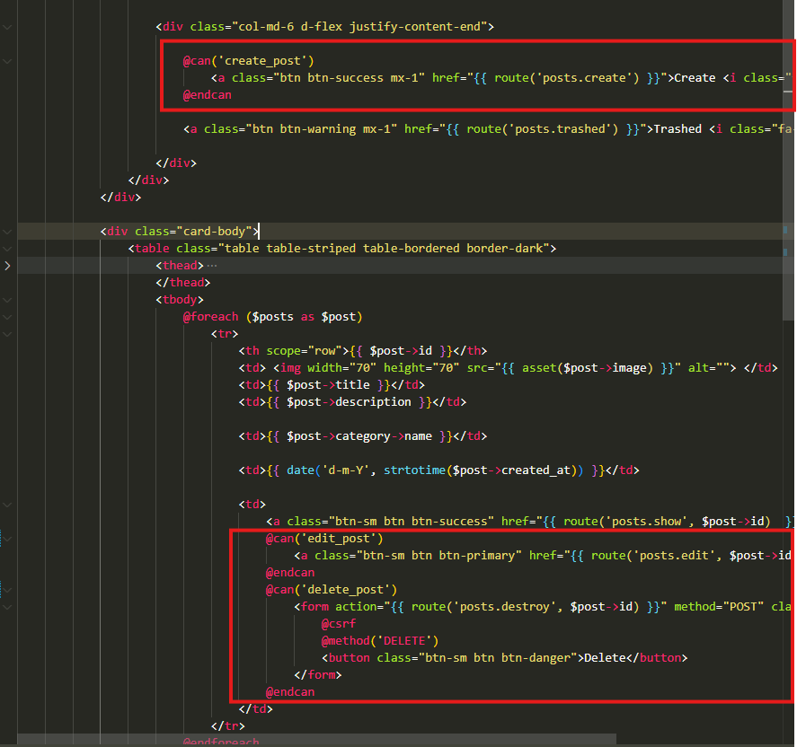
Şəkildəki kimi şablonda qeyd edirik.

Slide 3
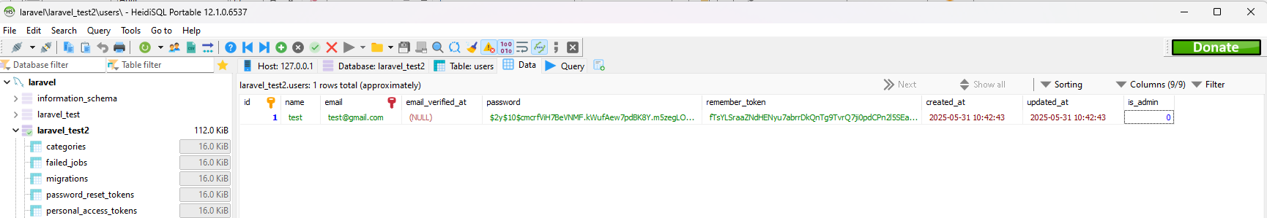
Əgər `is_admin` sıfır ( 0 ) olarsa onda elementlər görünməyəcək.

Slide 4
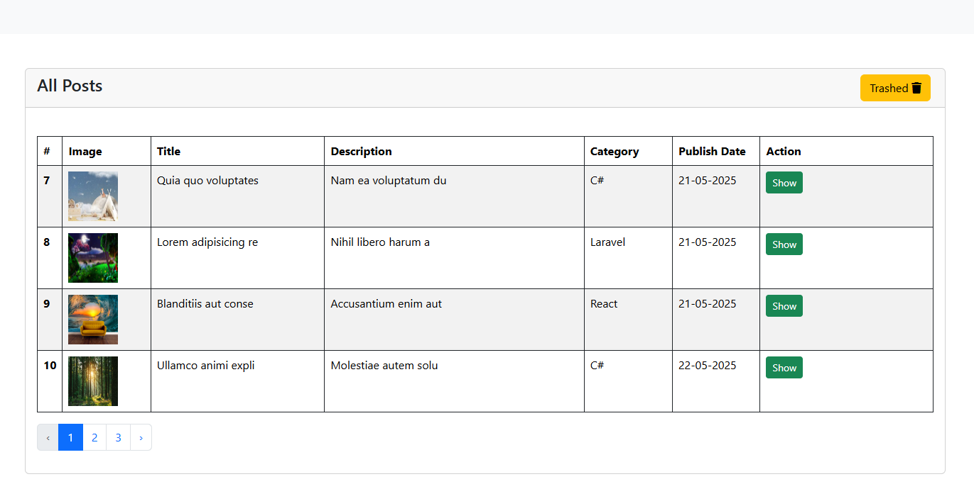
.

Slide 5
.

Slide 6
.

Slide 7
.

Slide 8
.

